Slide 1
3.2 中国剩余定理

Slide 3
定义
由若干个一次同余式构成的同余式组
称为一次同余式组
如果存在
使得
则
为（1）的一个解。

Slide 4
CRT的常用表示形式

Slide 11

CRT说明某一范围内的整数可通过它的一组剩余类数来重构，这组剩余类数是对该整数用一组两两互素的整数取模得到的。

Slide 12
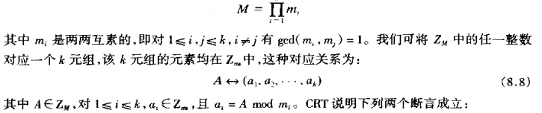

CRT的一种最有用的表示形式
令

Slide 13



Slide 14
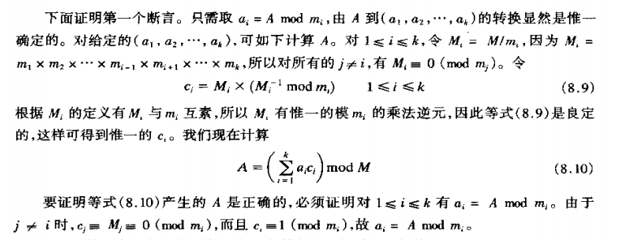
Notes:
在数学里，术语定义良好（定义良好的 well-defined，名词 well-definition）用于确认用一组基本公理以数学或逻辑的方式定义的某个概念或对象（一个函数，性质，关系，等等）是完全无歧义的，满足它必需满足的那些性质。

Slide 15
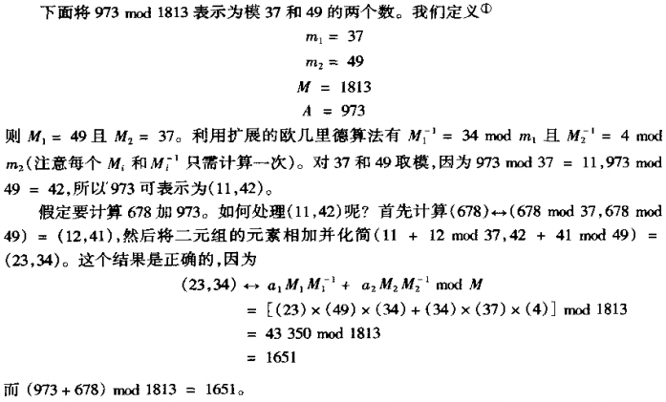

Slide 16
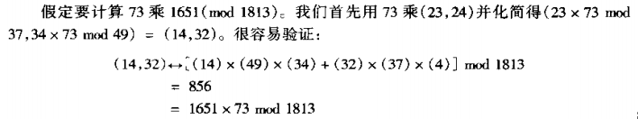

Slide 20
归纳构造同余式的解

Slide 23
例3 解同余式组
解：因为
的唯一的解为
又
的唯一的解为

Slide 24
所以原同余式组同解与同余式组
利用中国剩余定理求解可得：

